Slide 1
Молодёжный кубок мира
2025–2026
Тур 1

Slide 2
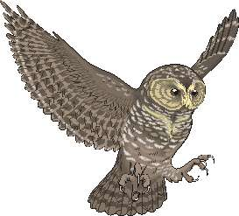
Сайт МКМ
http://student.chgk.info/
Группа ВКонтакте
https://vk.com/mkm_chgk
Оргкомитет
koord@student.chgk.info

Slide 3
Блок 1

Slide 4
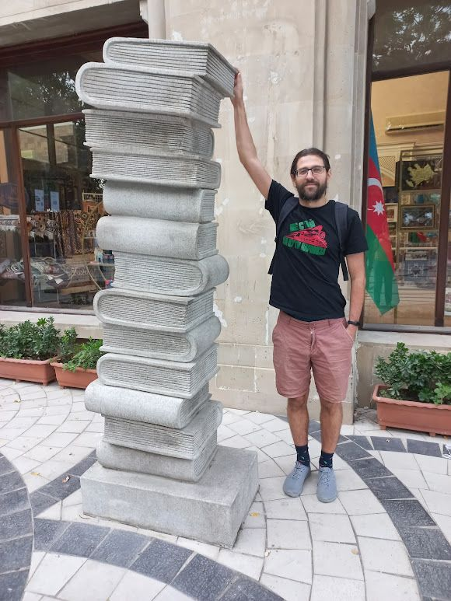
Редактор: Максим Абрамов (Казань)
За помощь и ценные замечания в подготовке вопросов редактор благодарит Людмилу Губаеву, Тимура Хусаинова, Эндже Хусаинову, Сергея Митюнина и Якова Зайдельмана.

Slide 5
Вопрос 1

Slide 6
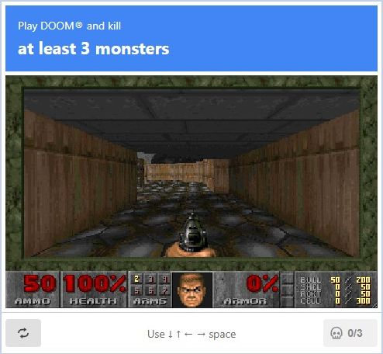

1
Ответ: ка́пча

Slide 7
Вопрос 2

Slide 8
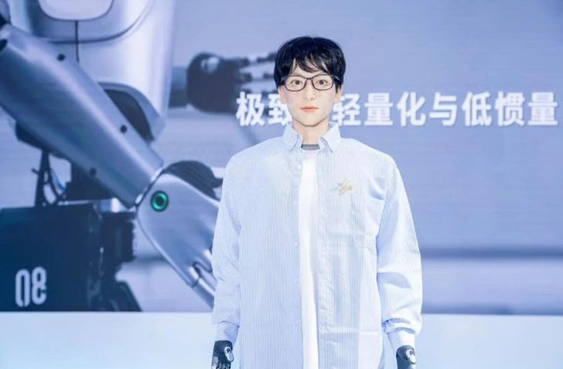
2
Ответ: робот

Slide 9
Вопрос 3

Slide 10
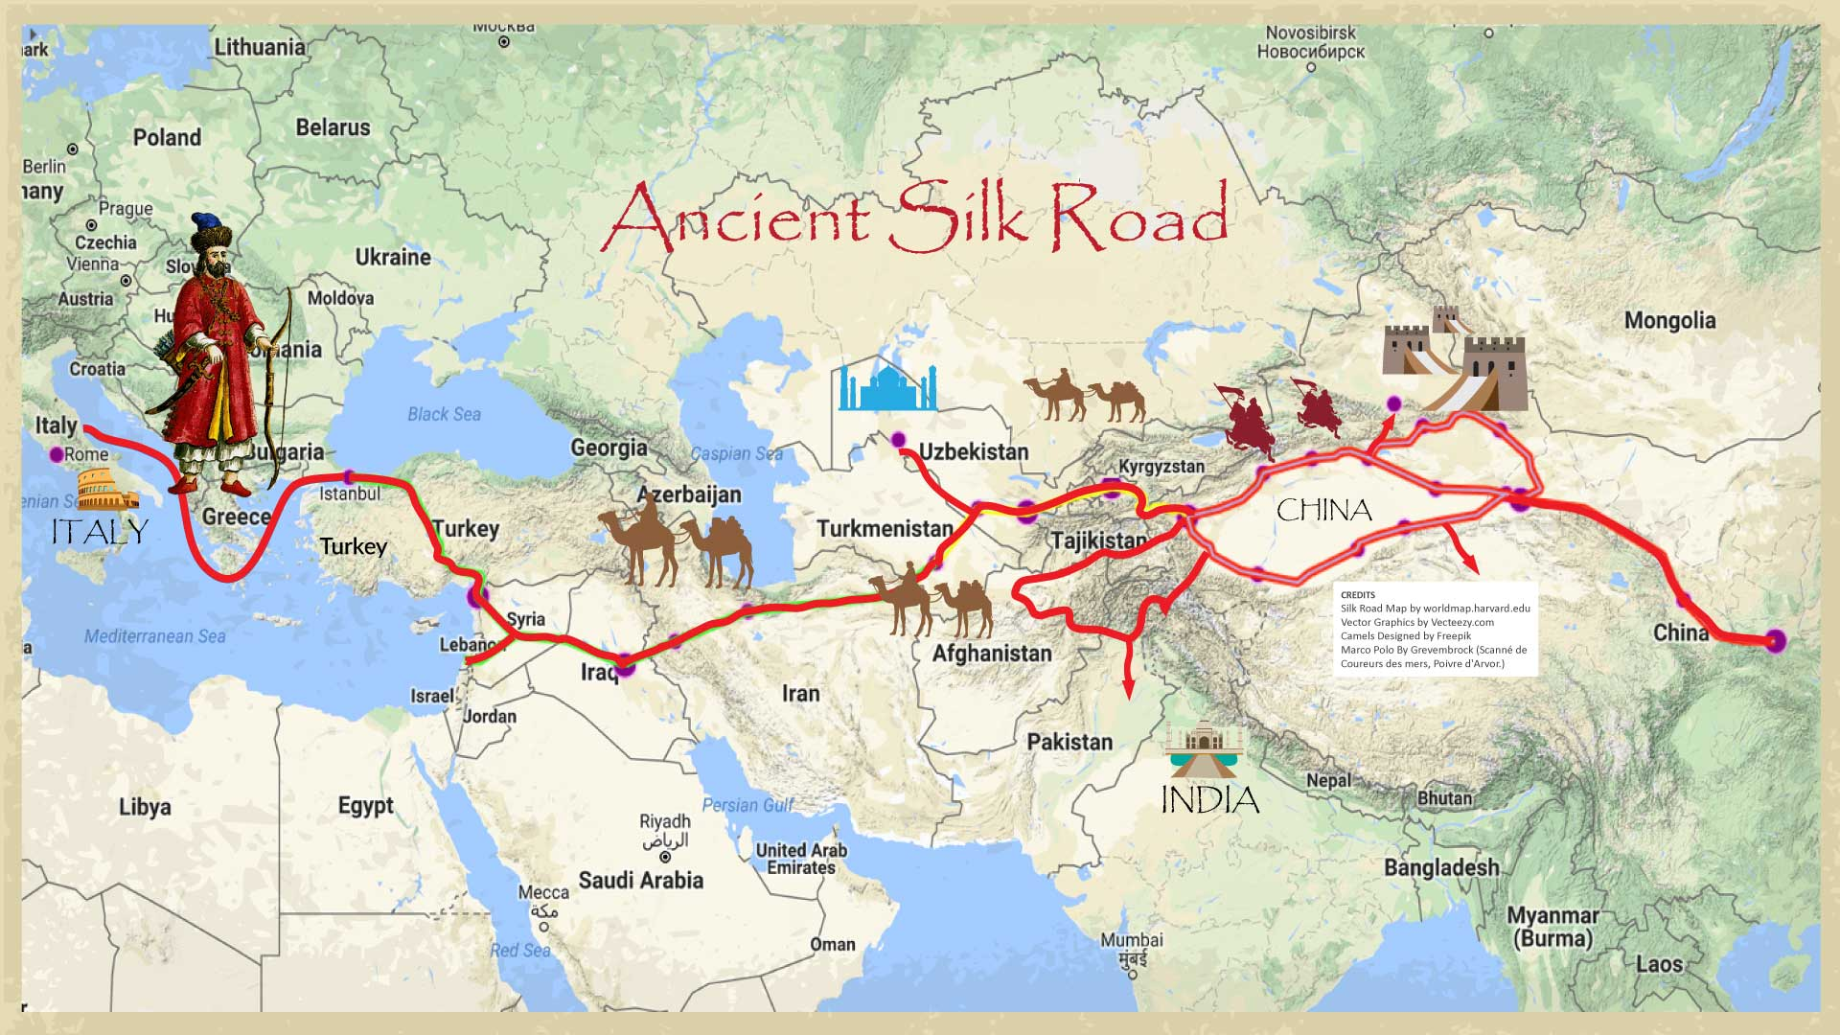
3
Ответ: Великий шёлковый путь

Slide 11
Вопрос 4

Slide 12
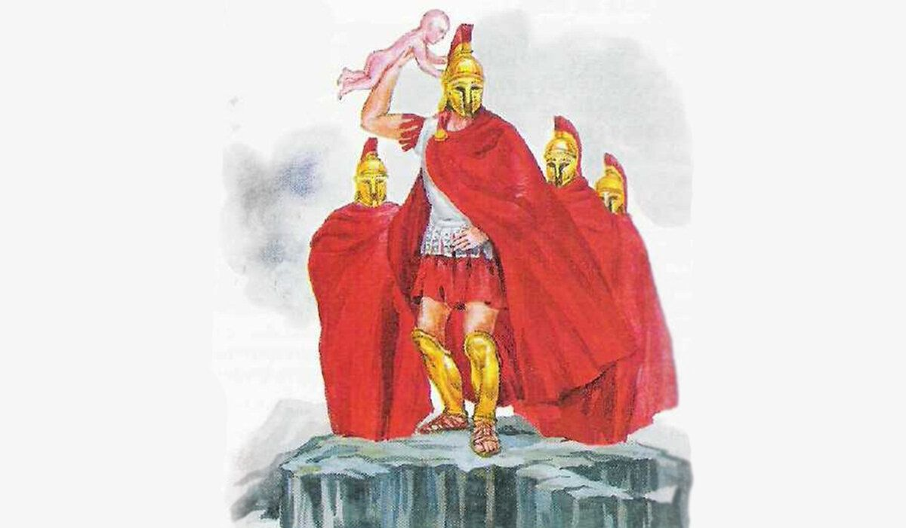
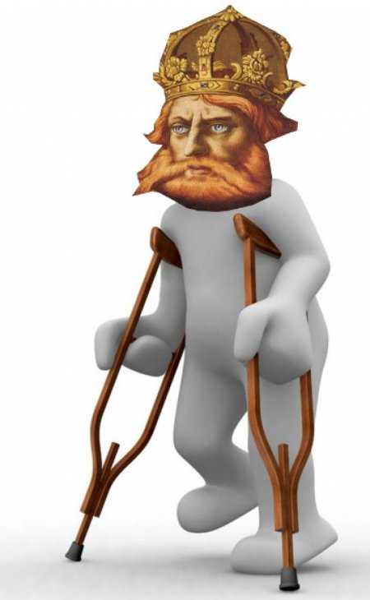
4
Ответ: хромой

Slide 13
Вопрос 5

Slide 14
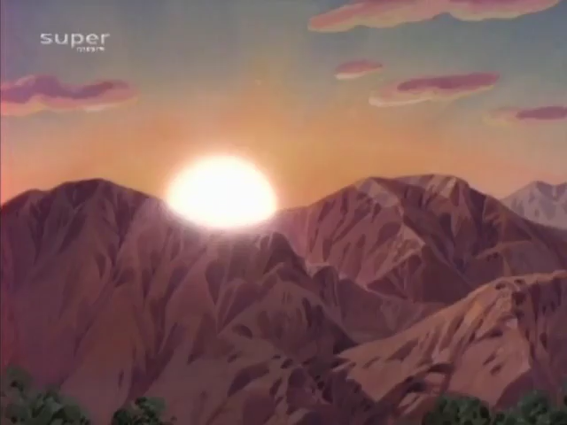

5
Ответ: Австралия

Slide 15
Вопрос 6

Slide 16
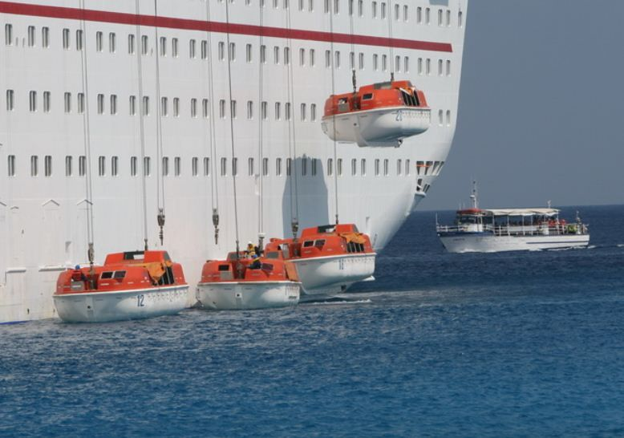
6
Ответ: (спасательные) шлюпки

Slide 17
Вопрос 7

Slide 18
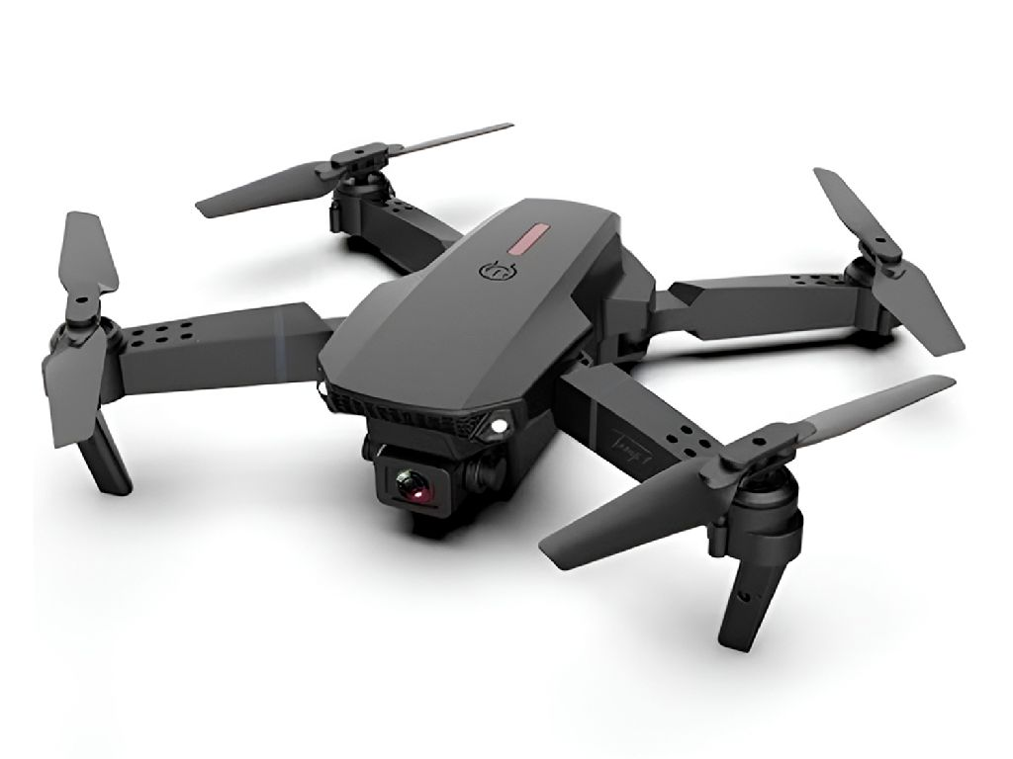
7
Ответ: дрон

Slide 19
Вопрос 8

Slide 20
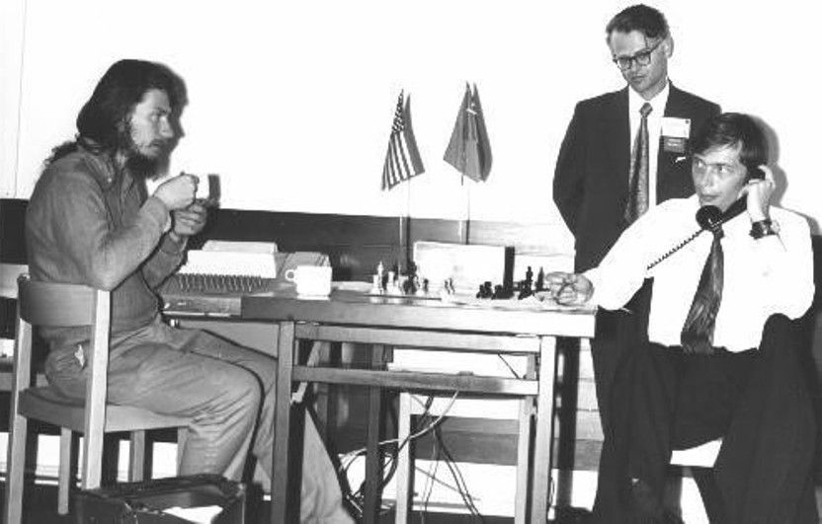
8
Ответ: программа, человек

Slide 21
Вопрос 9

Slide 22
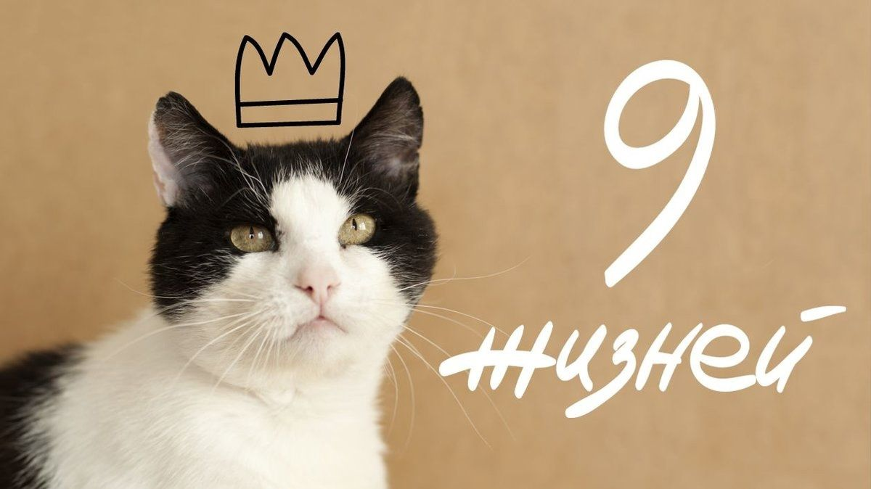
9
Ответ: девять жизней

Slide 23
Вопрос 10

Slide 24
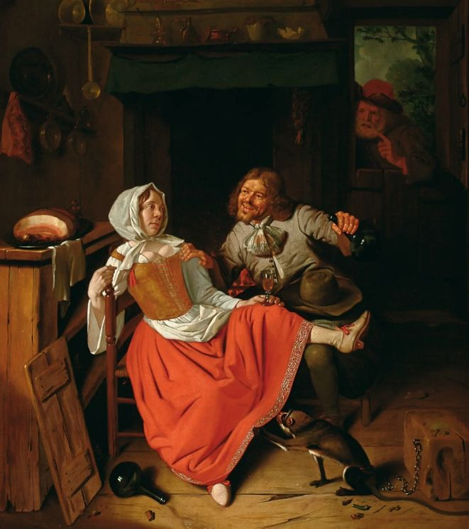

10
Ответ: Николай Лесков

Slide 25
Вопрос 11

Slide 26
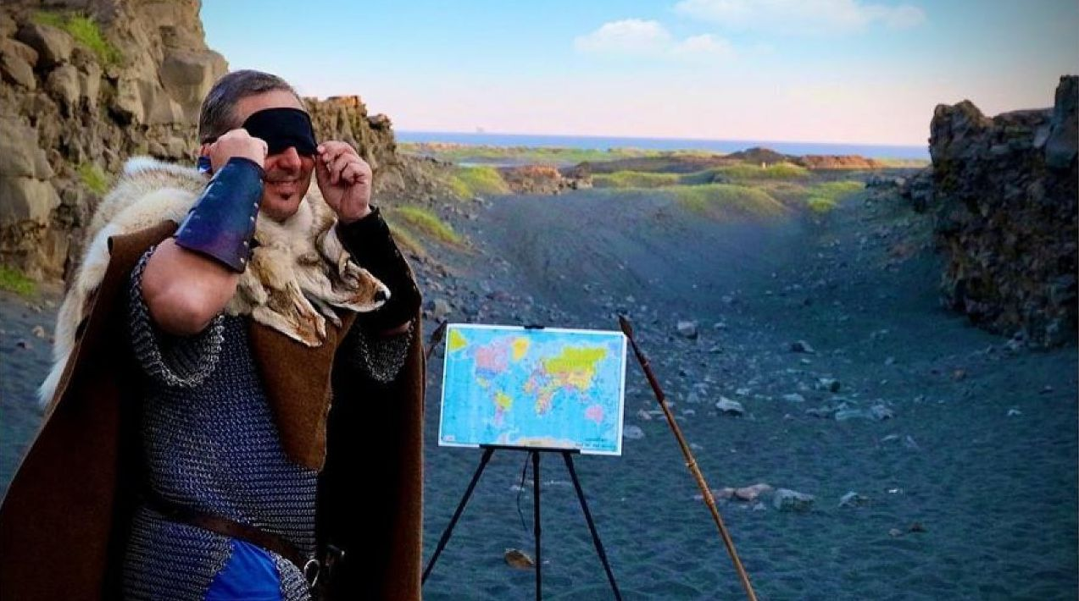
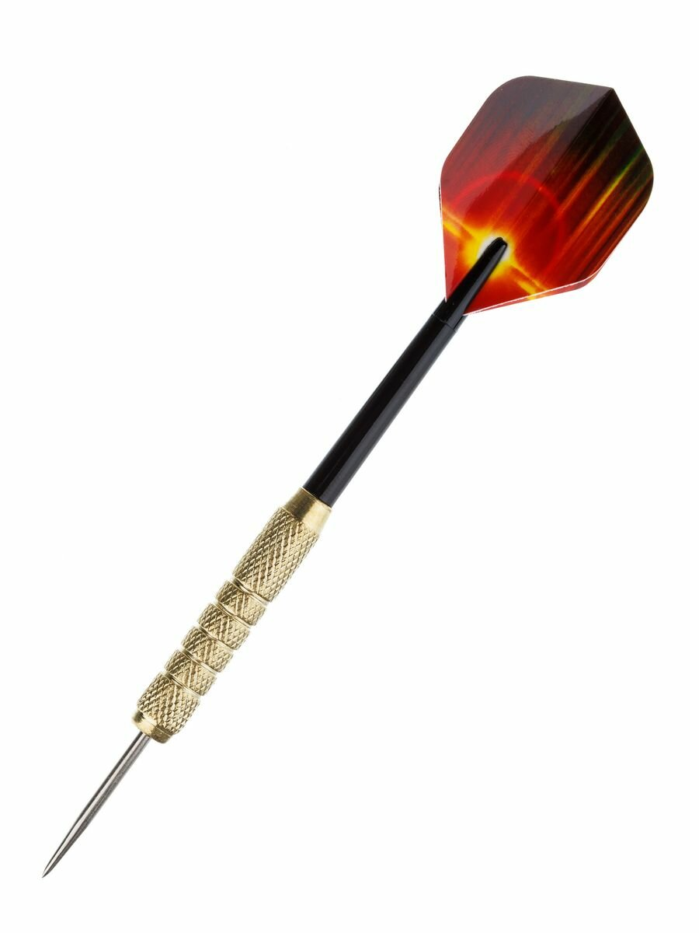
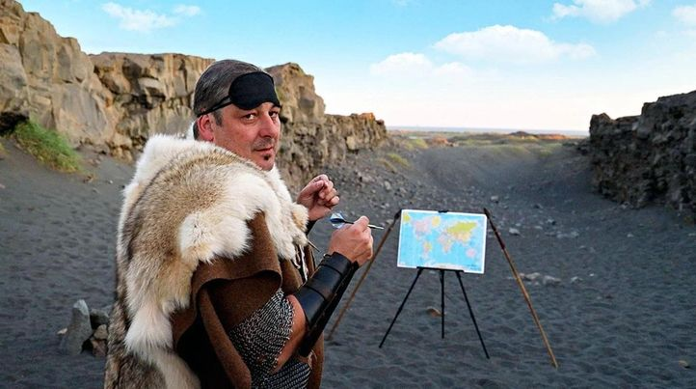
11
Ответ: дротику

Slide 27
Вопрос 12

Slide 28
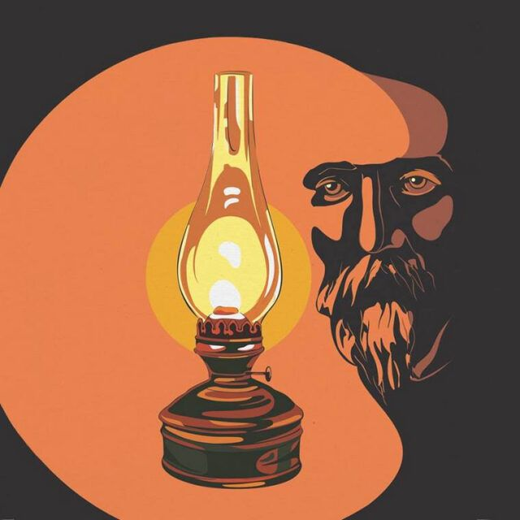
12
Ответ: керосиновая лампа

Slide 29
ПЕРЕРЫВ

Slide 30
Блок 2

Slide 31
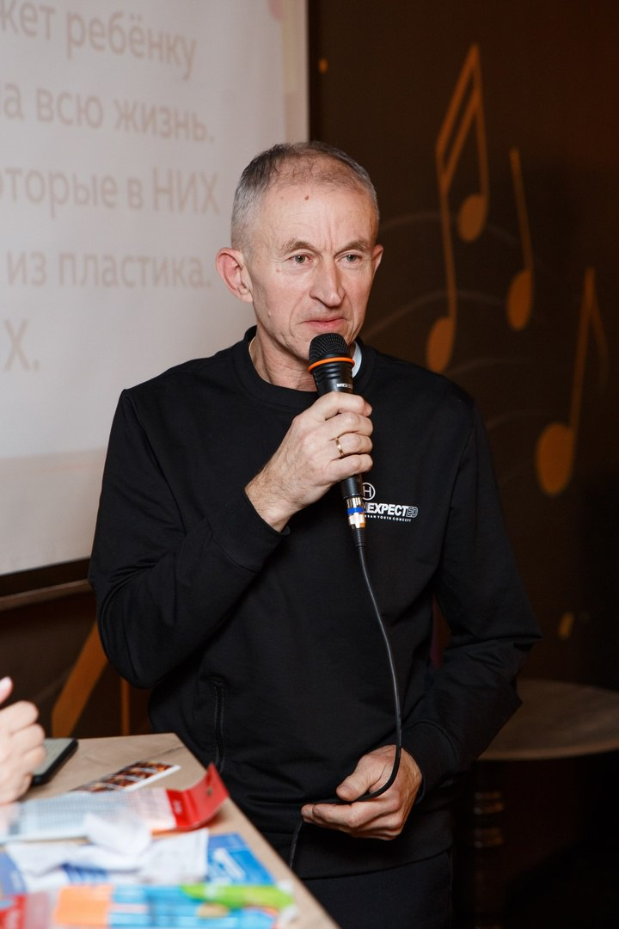
Редактор: Сергей Митюнин (Иваново)
Вопросы тестировали и помогали делать их интереснее Яков Зайдельман, Константин Сахаров, Серафим Шибанов, Алексей Богословский, Сергей Терентьев, Яна Прежепляско, Александр Мищенко, Артём Мищенко, Мария Мищенко, Максим Абрамов, Тимур Хусаинов, Эндже Хусаинова и команда «Кактус» (Иваново).

Slide 32
Вопрос 13

Slide 33
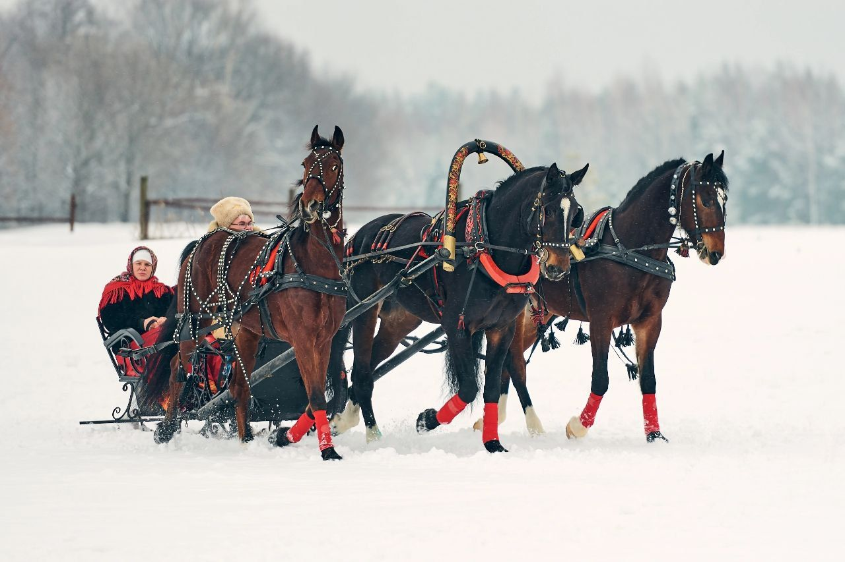
13
Ответ: колокольчик

Slide 34
Вопрос 14

Slide 35
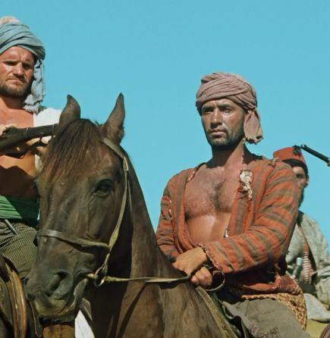
14
Спартак Мишулин
Ответ: с лошадьми

Slide 36
Вопрос 15

Slide 37
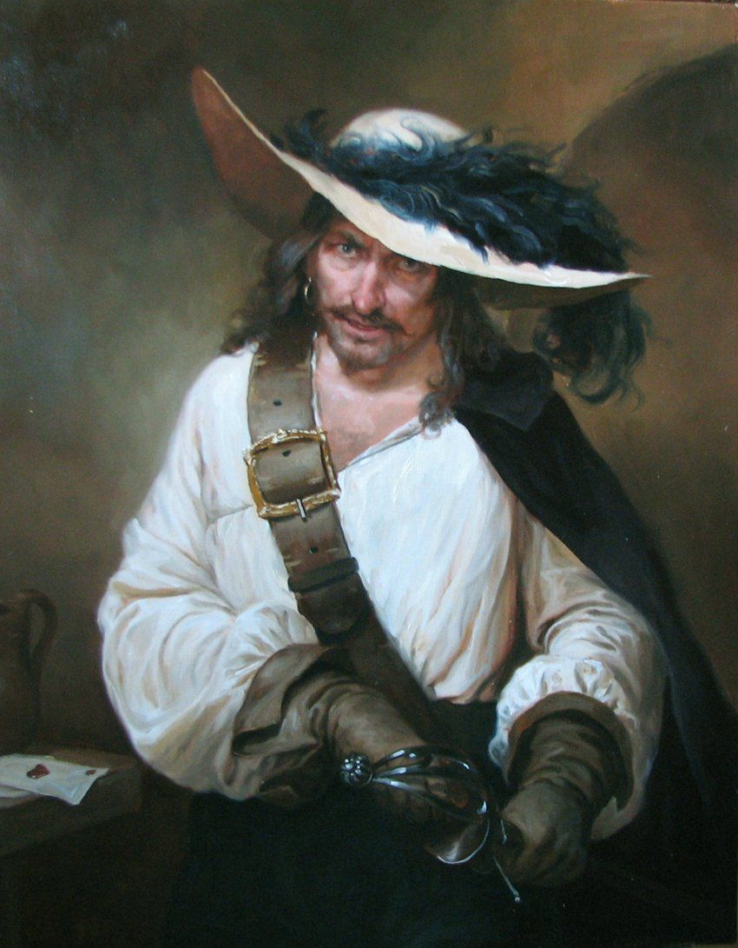
15
Ответ:
Робин Гуд

Slide 38
Вопрос 16

Slide 39
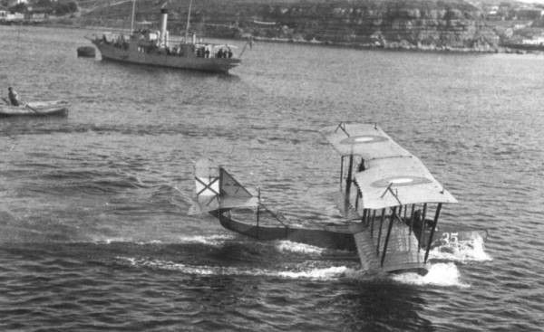
16
Ответ:
абордаж

Slide 40
Вопрос 17

Slide 41
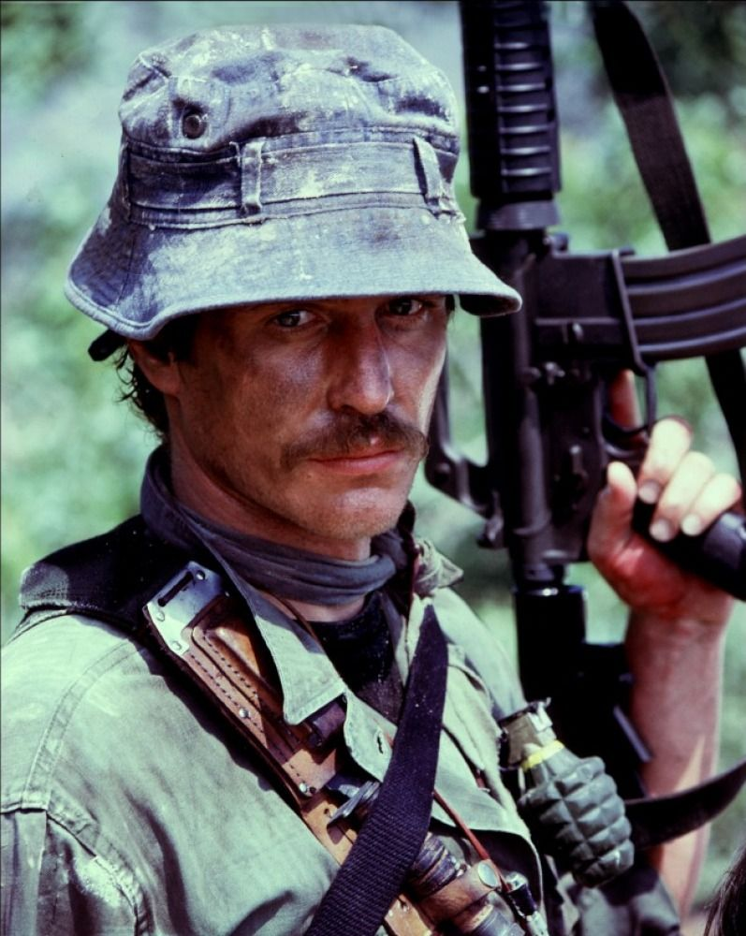
17
Carlo
Alfred
Thomas
Shannon
Carlo
Alfred
Thomas
Shannon
Ответ: кот

Slide 42
Вопрос 18

Slide 43
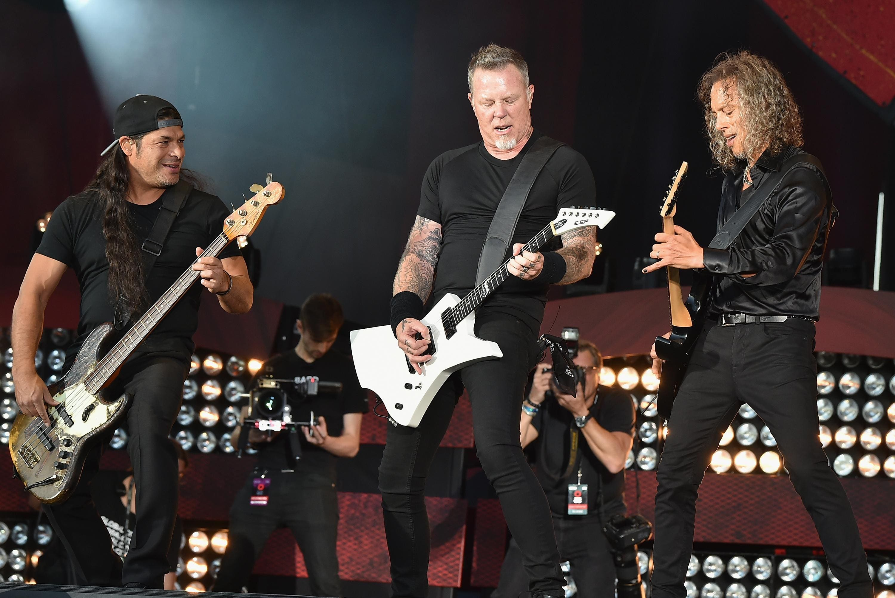
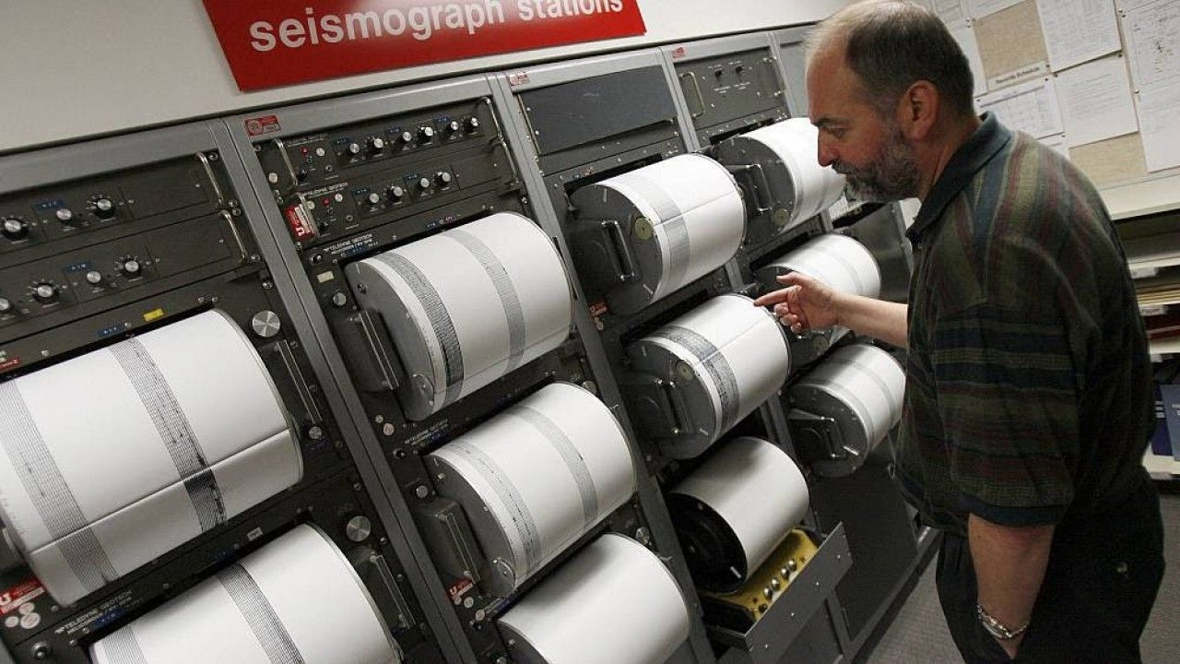
18
Ответ: сейсмограф

Slide 44
Вопрос 19

Slide 45
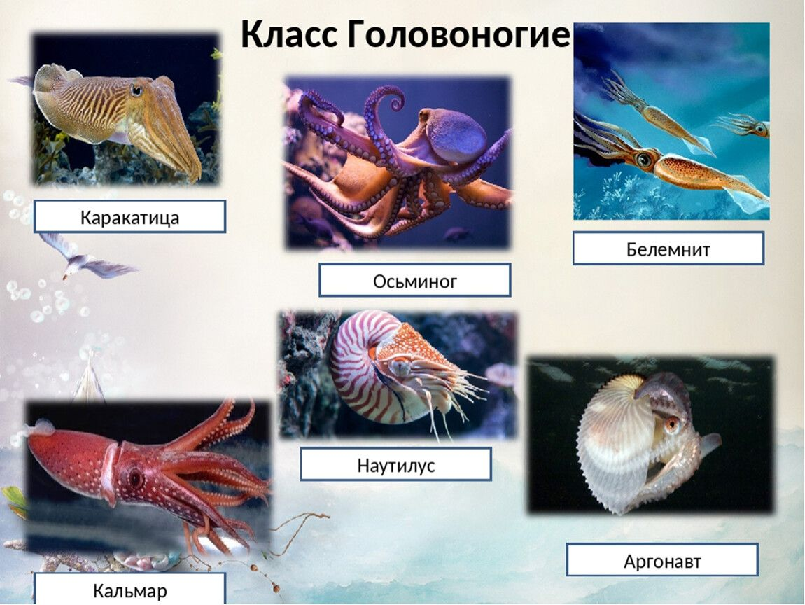
19
Ответ: голубая кровь

Slide 46
Вопрос 20

Slide 47
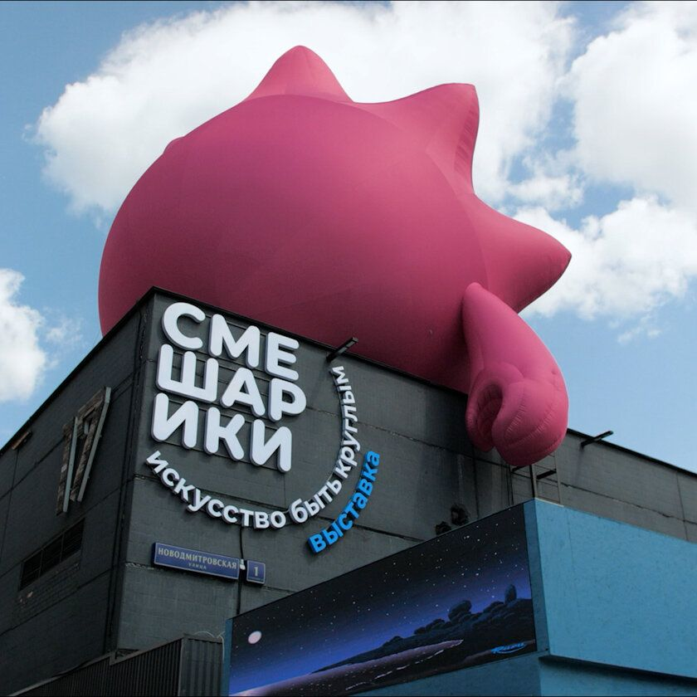
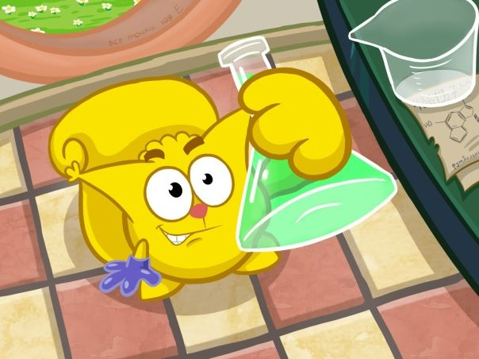
20
Ответ: круглый

Slide 48
Вопрос 21

Slide 49
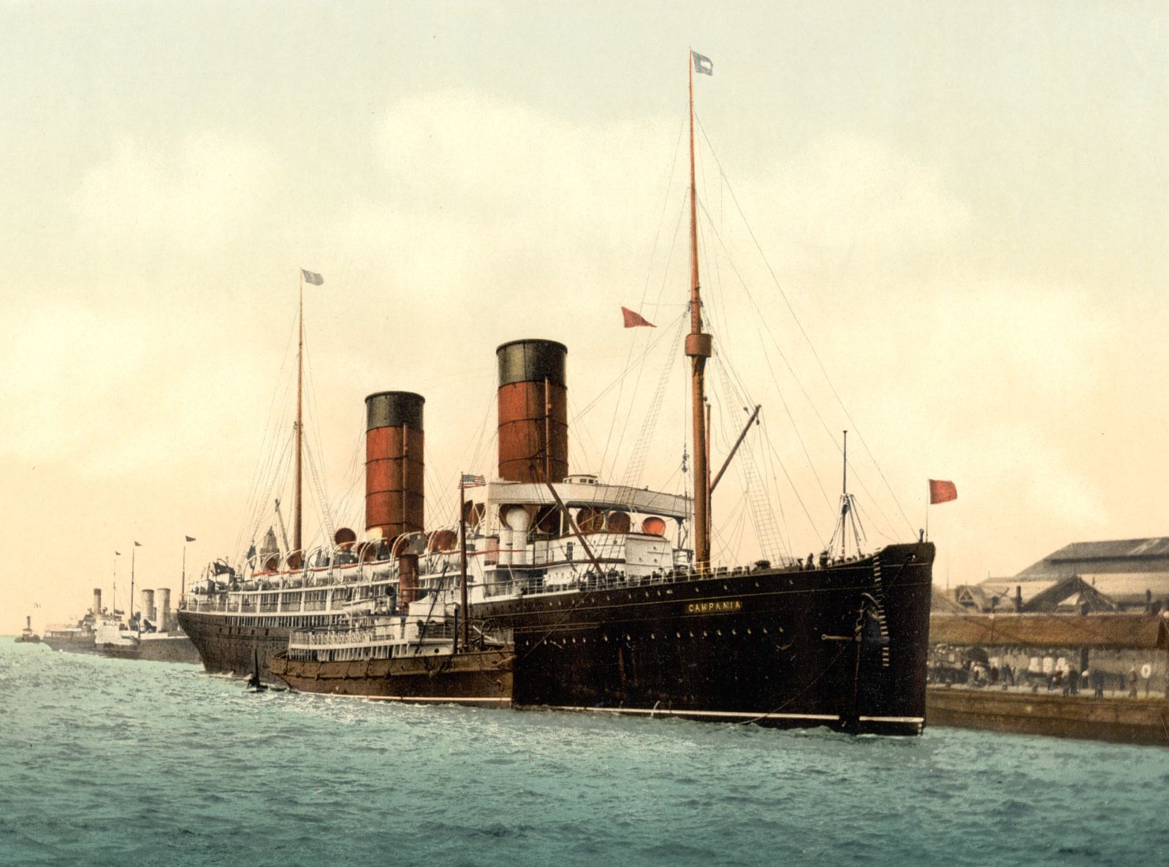
21
Ответ: пароход

Slide 50
Вопрос 22

Slide 51
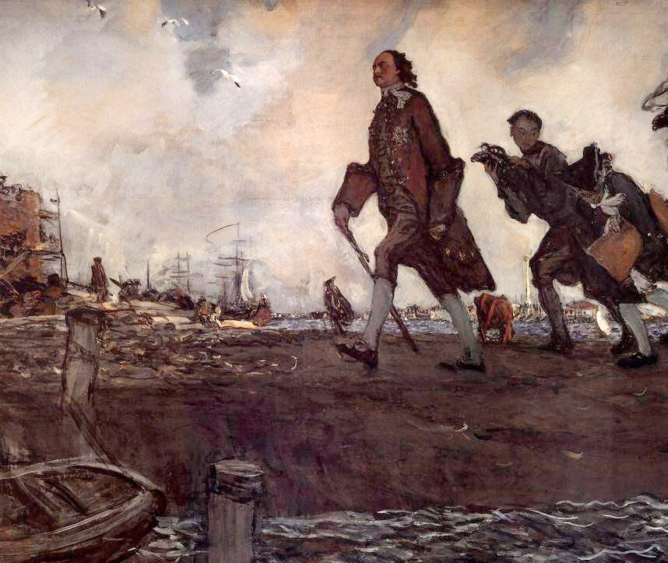
22
Ответ:
прорубить окно в Европу

Slide 52
Вопрос 23

Slide 53
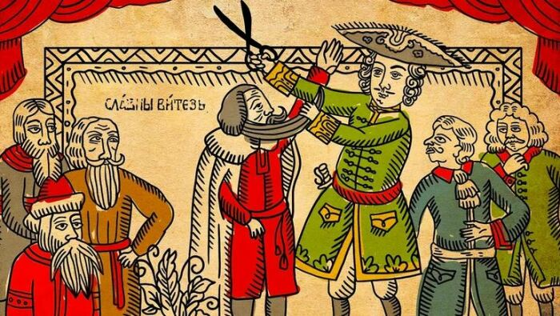
23
Ответ: борода

Slide 54
Вопрос 24

Slide 55
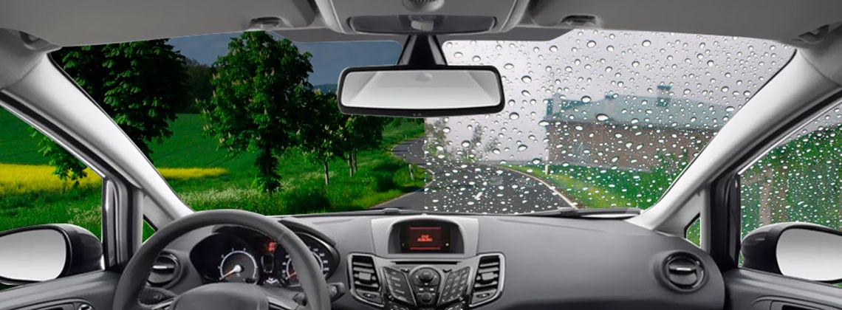

24
Ответ: гусь

Slide 56
Игра окончена
Спасибо за игру!

